Slide 1
Набор данных «Малярия»
Рукавишников М.А.
18-АС

Slide 2
Описание
Набор данных по малярии содержит в общей сложности 27 558 изображений клеток с равными экземплярами паразитированных и неинфицированных клеток из тонких изображений слайдов мазка крови сегментированных клеток.
Размер набора – 337 МБ

Slide 3
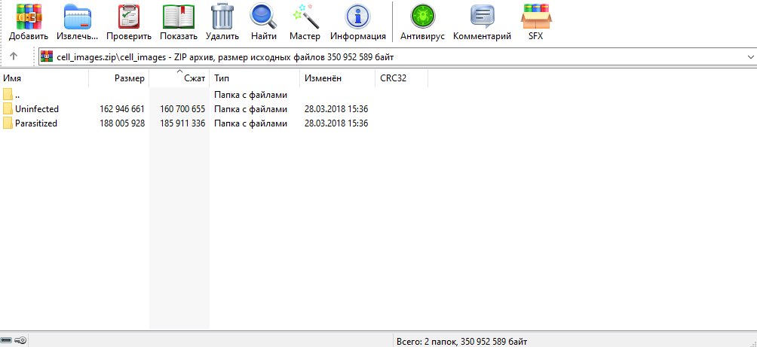
Структура

Slide 4
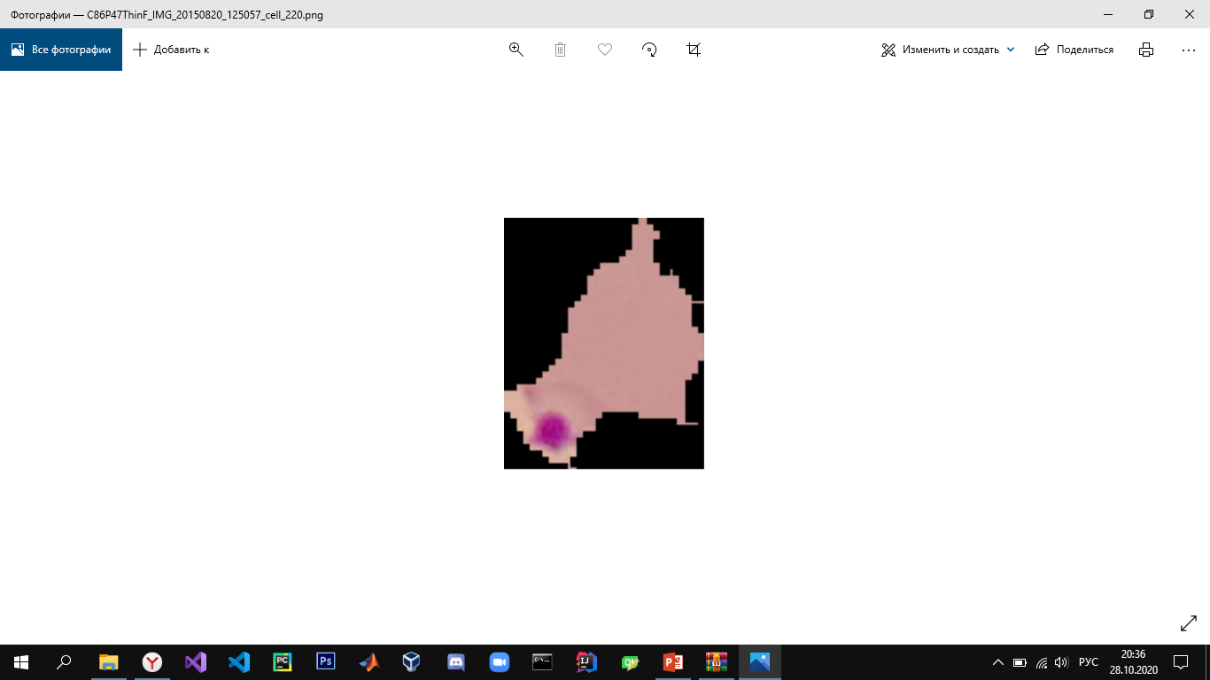
Паразитированная клетка

Slide 5
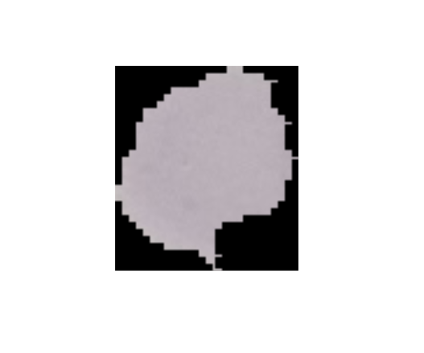
Непаразитированная клетка

